Slide 1
Pyknow
2021.3.28

Slide 2
PyKnow is a Python library for building expert systems strongly inspired by CLIPS
CLIPS是C Languge Integrated Production System的缩写。直译的话就是“C语言集成产生式系统”，是由美国国家航天局约翰逊空间中心人工智能部在1985年推出的专家系统开发工具，设计之初普遍应用于航空航天领域。
CLIPS本身是一种语言，可以编程实现基于规则的专家系统（又称产生式系统）。这意味着你必须单独学习它的语法。python语言无法直接使用它，因此也出现了一些python对CLIPS的封装包，如较早的pyclips，以及后来的clipspy等.
PyKnow是受CLIPS的启发对python语言做的扩展，它使用python语法，可以直接编写基于规则的专家系统。
https://github.com/buguroo/pyknow

Slide 3
学习pyknow的基本思想
基于产生式的专家系统有三个基本要件：Fact（事实）、rule（规则）和Engine（推理机.
pyknow在设计上对此分别定义了对应的类和对象。
因此只要分别学习它们，就可以入门。

Slide 4
Fact(事实)
在pyknow中，提供了Fact类，每一个事实是Fact类的一个实例。
f1 = Fact("zhangsan","zhangsi")
“zhangsan” 称为Field
Fact类是dict类的子类，可以采用key/value的方式存储事实的这些Fields
f1 = Fact(Father="hangsan",Son = "zhangsi")
事实中的value可以采用所有的python数据类型
f1= Fact(Name="zhangsan",age=20,sex=TRUE)
f2= Fact(Name="zhangsan",salary= 2000.25)

Slide 5
Knowledge engine
推理机是整个设计的核心。
KnowledgeEngine 类提供：
包含了大量的方法：run，declare, retract, modify, halt reset
rule（规则作为该类的方法提供）
一般步骤：
创建该类的派生类
定义规则
创建类的实例
使用实例方法控制系统运行

Slide 6
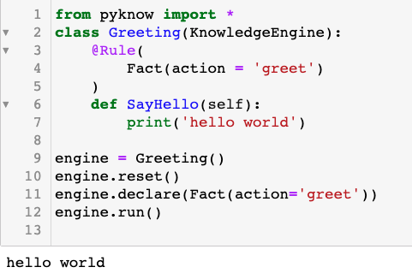
Example 1

Slide 7
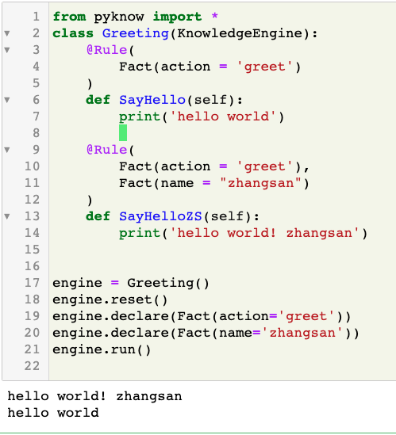
增加一个rule

Slide 8
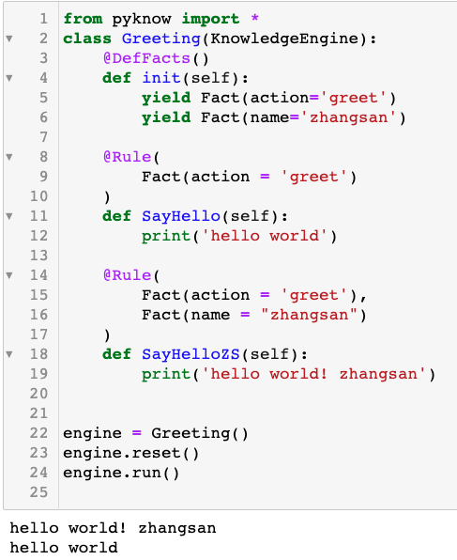
DefFacts的使用

Slide 9
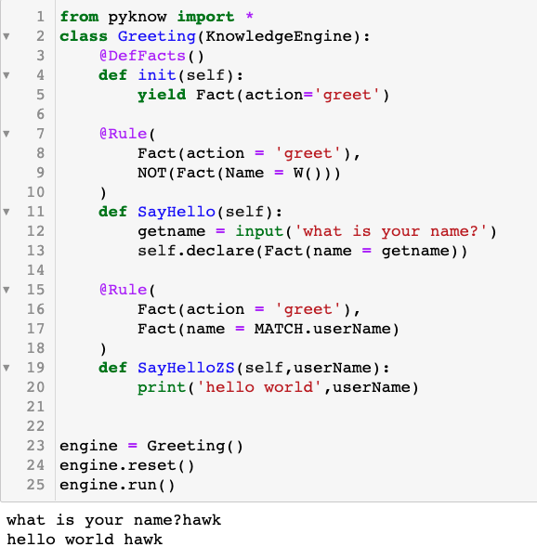

Slide 10
Cycle of execution
If the rule firing limit has been reached the execution is halted.
The top rule on the agenda is selected for execution. If there are no rules on the agenda, the execution is halted.
The RHS actions of the selected rule are executed (the method is called). As a result, rules may be activated or deactivated. Activated rules (those rules whose conditions are currently satisfied) are placed on the agenda. The placement on the agenda is determined by the salience of the rule and the current conflict resolution strategy. Deactivated rules are removed from the agenda.

Slide 11
Field Constraint(FC)
Literal FC
@Rule( Fact(name=L(“zhangsan”) )
Wildcard FC
@Rule ( Fact( name = W( )) )
Predicate FC
@Rule (Fact (age = P(lambda x: x>10)

Slide 12
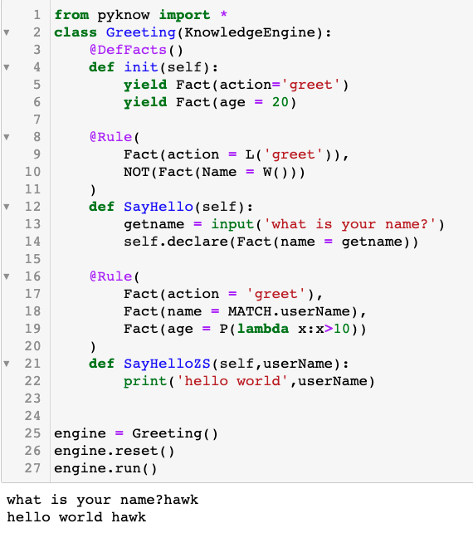

Slide 13
Varivale binding
<< operator
Field binding : MATCH
Fact binding: AS

Slide 14
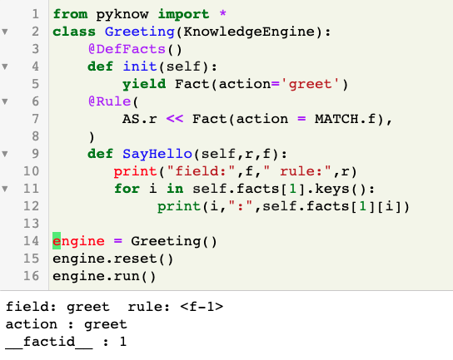

Slide 15
Other examples

Slide 16
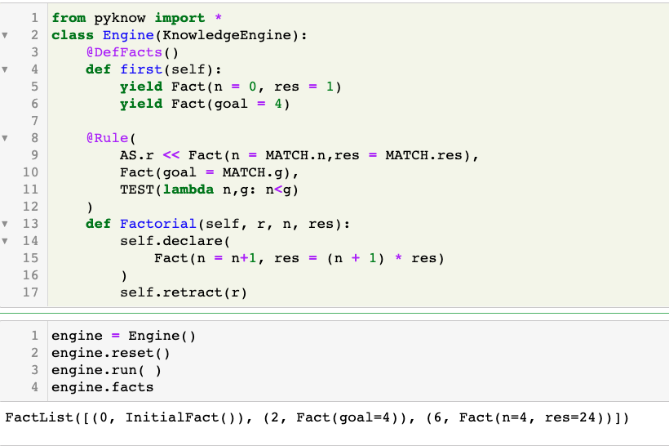

Slide 17
